Slide 1
КОСМОС
Презентация подготовлена воспитателем МБДОУ № 19 Тюнтяевой О.А.

Slide 2
ПЛАНЕТА ЗЕМЛЯ
Мы живем на планете Земля. Земля – это наш дом. Земля имеет форму шара.

Slide 3
Солнце дает нам свет и тепло.

Slide 4
Деревья выделяют кислород, которым мы дышим.

Slide 5
Благодаря водоемам на планете Земля мы можем пить пресную воду.

Slide 6
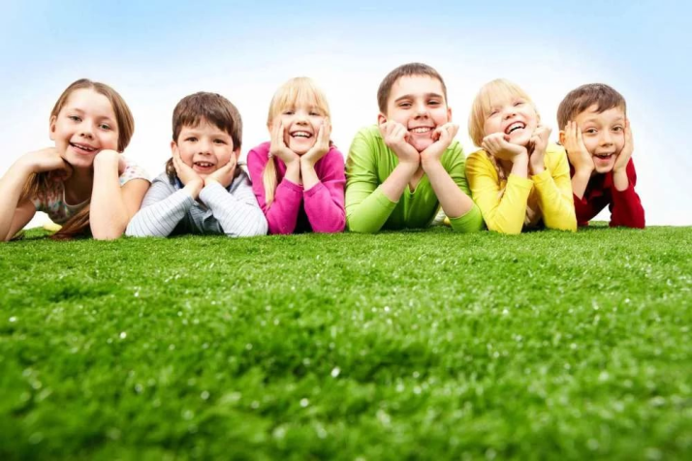
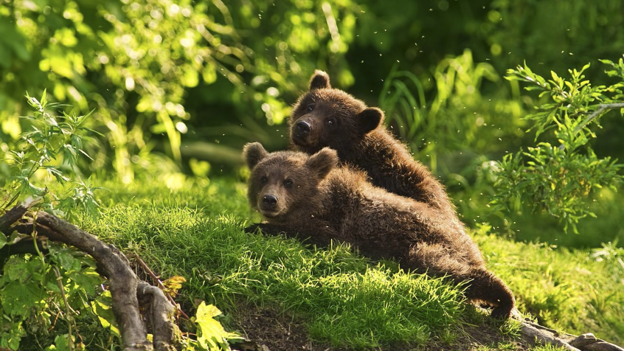
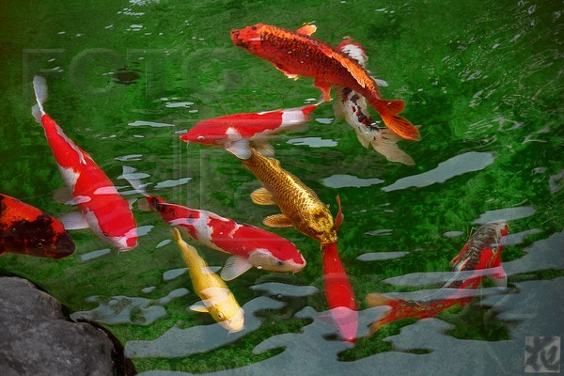
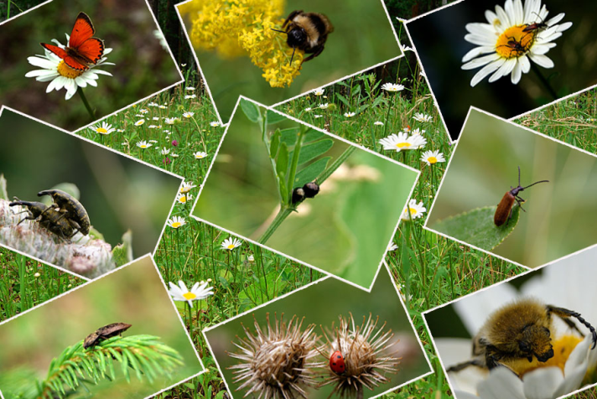
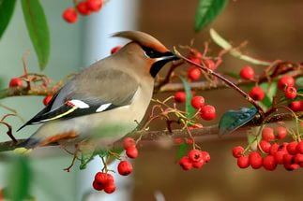
Поэтому на планете Земля живут: люди, животные, птицы, рыбы, насекомые.

Slide 7
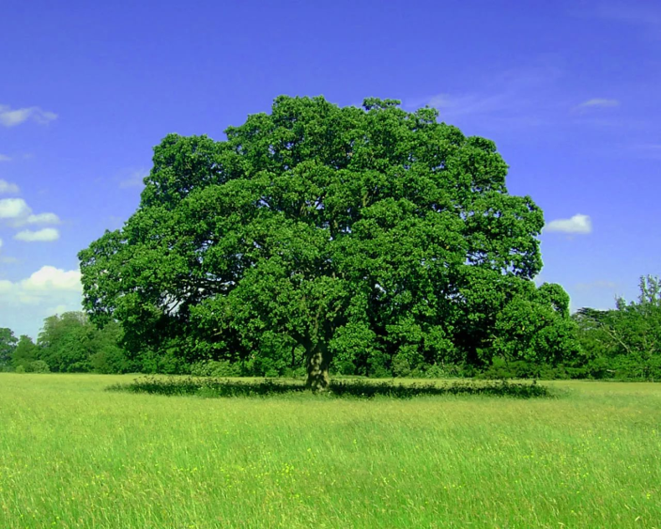
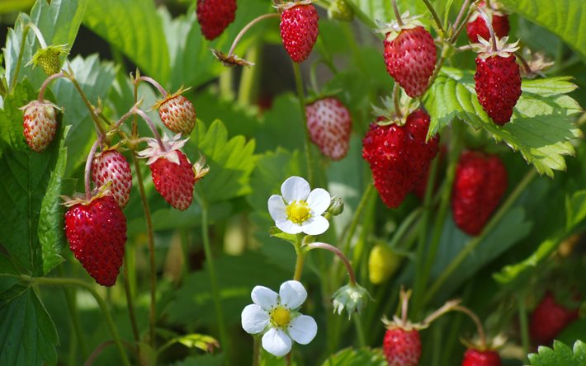
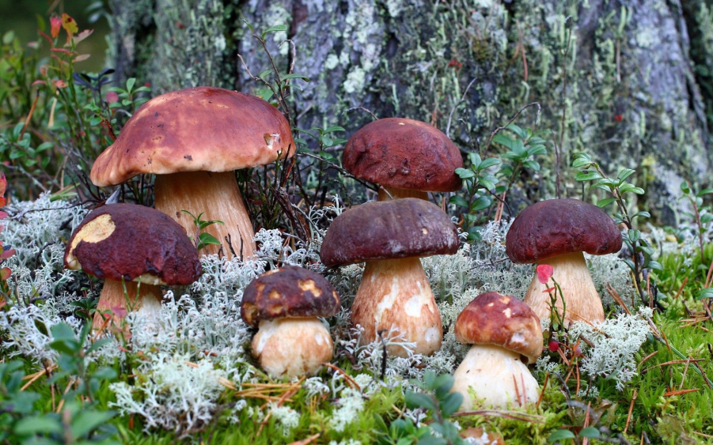
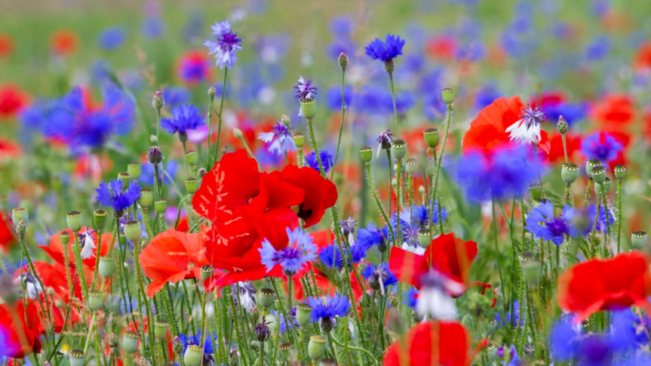
На планете Земля растут: деревья, цветы, ягоды, грибы и т.д.

Slide 8
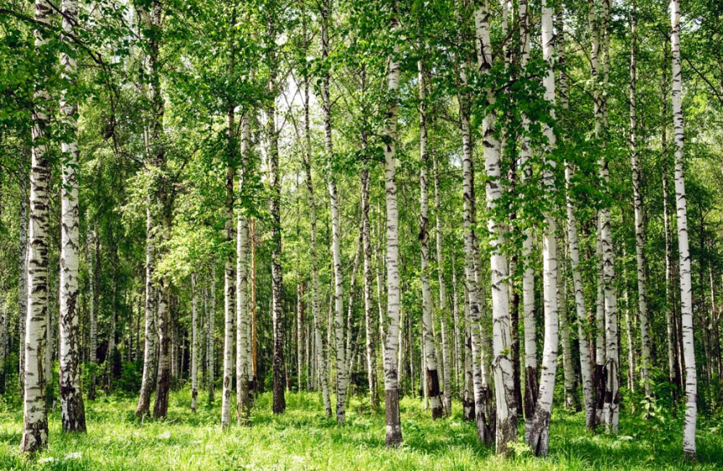
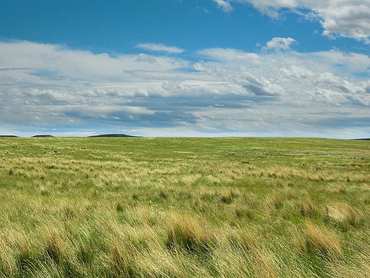
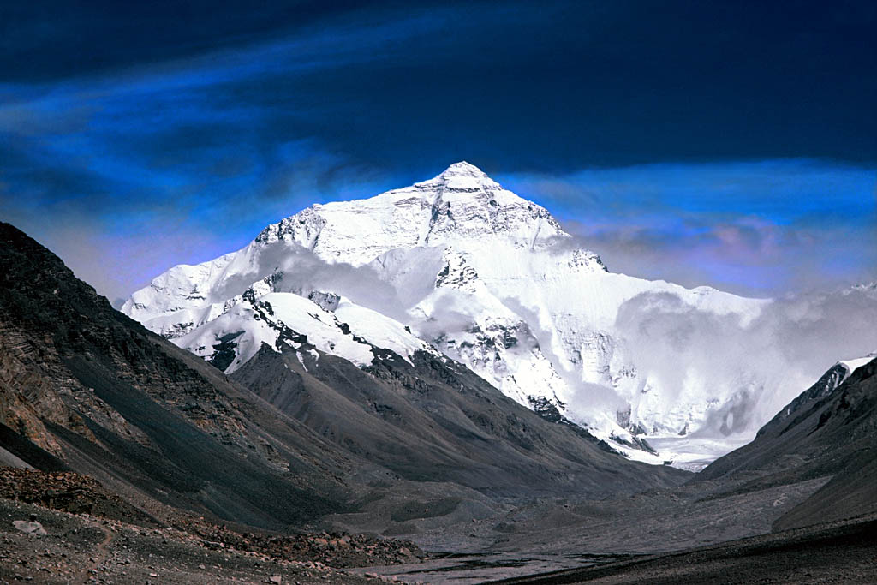
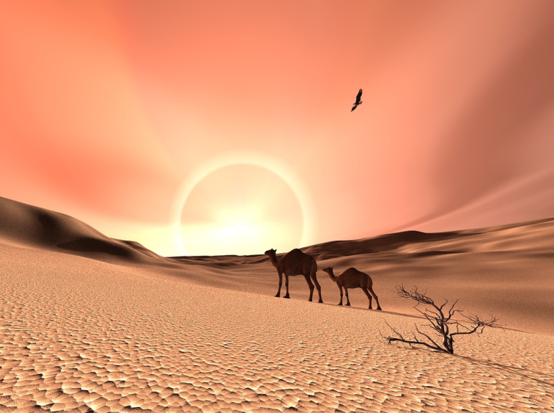
На планете Земля имеются обширные леса, травянистые равнины, высокие горы, жаркие пустыни.

Slide 9
Большая часть земли покрыта водой.

Slide 10
Планета Земля – лишь пылинка в огромном космосе. Планета не стоит на месте. Земля вращается вокруг своей оси и одновременно осуществляет движение вокруг солнца.

Slide 11
Благодаря вращению планеты вокруг своей оси происходит смена суток (утро, день, вечер, ночь).

Slide 12
Во Вселенной планета Земля не одна (Солнце – это огромная огненная звезда и 9 планет: Меркурий, Венера, Земля, Марс, Юпитер, Сатурн, Уран, Нептун, Плутон).

Slide 13
У Земли есть спутник – Луна.

Slide 14
Для того чтобы исследовать космос – первыми отправили в полет собак – Белку и Стрелку. После полета они благополучно вернулись на Землю.

Slide 15
Юрий Алексеевич Гагарин был первым космонавтом, который совершил полет вокруг Земли на космическом корабле.

Slide 16
Для работы в космосе необходимо иметь специальный костюм (скафандр, комбинезон, обувь и т.д.) Одежда должна быть удобной и практичной (с рацией, с системой жизнеобеспечения).

Slide 17
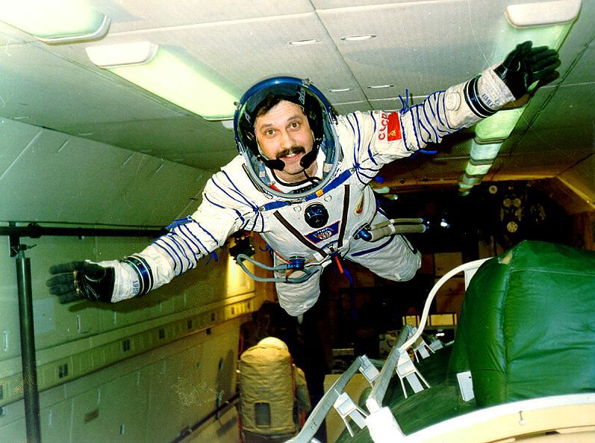
В космосе космонавт должен быть готов к невесомости.

Slide 18
Еда космонавтов находится в тюбиках и вакуумных упаковках.

Slide 19
Спасибо за внимание!

